Slide 1
MariaDB
Servidor de base de datos relacional de código abierto

Slide 2




¿Qué es MariaDB?
1995 se lanza el DBMS
2008
2010
En diciembre de 2012 nace MariaDB Foundation, ahora encargada de controlar el desarrollo de MariaDB Server. Ésta es distinta a la empresa MariaDB Corporation, siendo su mayor donante MariaDB Corporation.
En la práctica, MariaDB reemplaza directamente a la misma versión de MySQL
MySQL 5.1 → MariaDB 5.1, 5.2 y 5.3
MySQL 5.5 → MariaDB 5.5)
22 de enero de 2009

Slide 3
Instalación
Windows:
Descargar archivo desde https://mariadb.org/download/
Instalar siguiendo los pasos del instalador, asignando una contraseña para el usuario “root”
Agregar la URL de la carpeta bin al Path en las variables de entorno de Windows para poder trabajar desde la consola (C:\Program Files\MariaDB 10.11\bin)
Ingresar a la consola con el comando “mysql -u root -p” e ingresar la clave asignada anteriormente
MySQL Workbench
Descargar archivo desde https://dev.mysql.com/downloads/workbench/

Slide 4
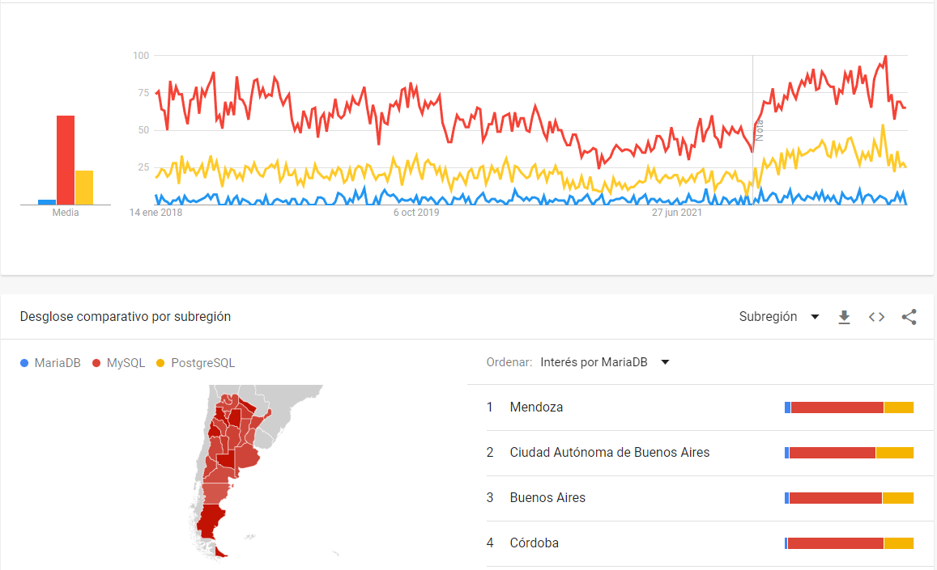
Motores de BD más utilizados

Slide 5
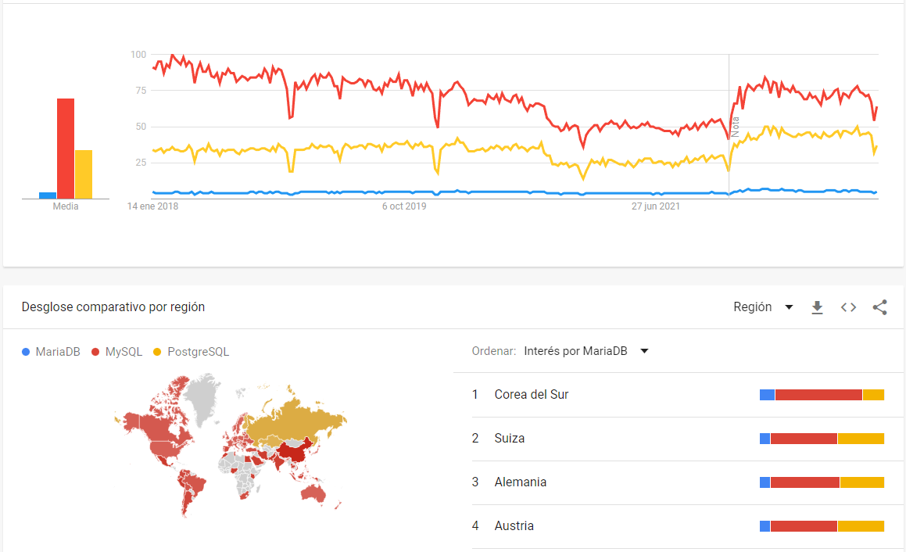
Motores de BD más utilizados

Slide 6
Consultas generales sobre las bases de datos
Mostrar las bases de datos:
show databases;
Mostrar las bases de datos seleccionadas:
select databases();
Mostrar las tablas que contiene una base de datos:
show tables;
Seleccionar una base de datos:
use nombre_base;
Describir la estructura de campos de una tabla:
describe nombre_tabla;
Crear una base de datos:
create database nombre_base;
Creación de una tabla:
create table [if no exists] nombre_tabla
(nombre_campo tipo1 opciones2 cláusulas3, “ “ “ , “ “ “ );

Slide 7
Consultas SQL básicas
Definición de cómo se almacenan sus datos
CREATE DATABASE: crear una nueva base de datos vacía.
DROP DATABASE: destruir completamente una base de datos existente.
USE: seleccionar una base de datos predeterminada.
CREATE TABLE: crear una nueva tabla.
ALTER TABLE: modificar la definición de una tabla existente.
DROP TABLE: destruir completamente una tabla existente.
DESCRIBE: muestra la estructura de una tabla.
Manipulación de sus datos
SELECT: leer (o seleccionar) sus datos.
INSERT: agregar (o insertar) nuevos datos.
UPDATE: cambiar (o actualizar) los datos existentes.
DELETE: borrar (o eliminar) datos existentes.
REPLACE agregar, cambiar (o reemplazar) datos nuevos o existentes.
TRUNCATE: vaciar (o eliminar) todos los datos de la plantilla.

Slide 8
Circuito básico
CREATE DATABASE test;
USE test;
CREATE TABLE carrera ( id INT PRIMARY KEY, nombre VARCHAR(20) );
INSERT INTO carrera VALUES ( 1, 'Civil' );
INSERT INTO carrera VALUES ( 2, 'Industrial' );
INSERT INTO carrera VALUES ( 3, 'Computacion' );
SELECT id, nombre FROM carrera WHERE id = 1;
UPDATE carrera SET nombre = 'Ingenieria Civil' WHERE id = 1;
SELECT id, nombre FROM carrera;
DELETE FROM carrera WHERE id = 1;
SELECT id, nombre FROM carrera;
DROP DATABASE test;

Slide 9
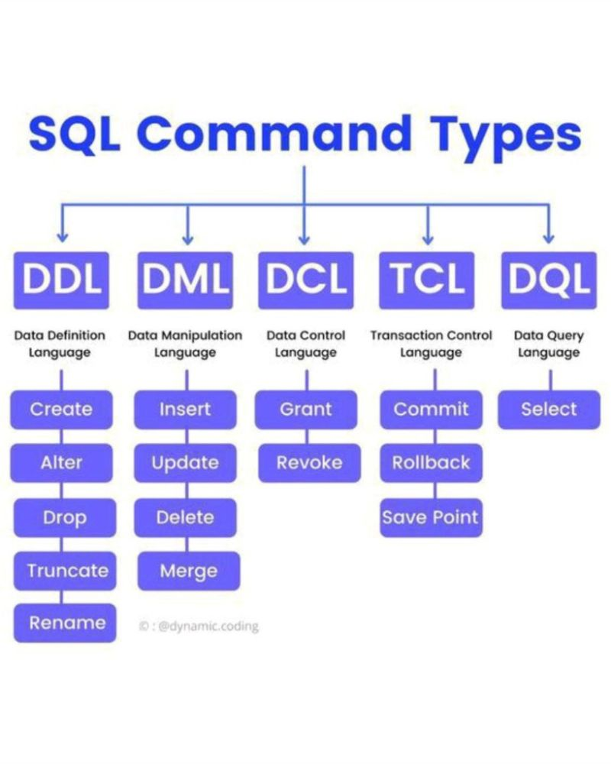
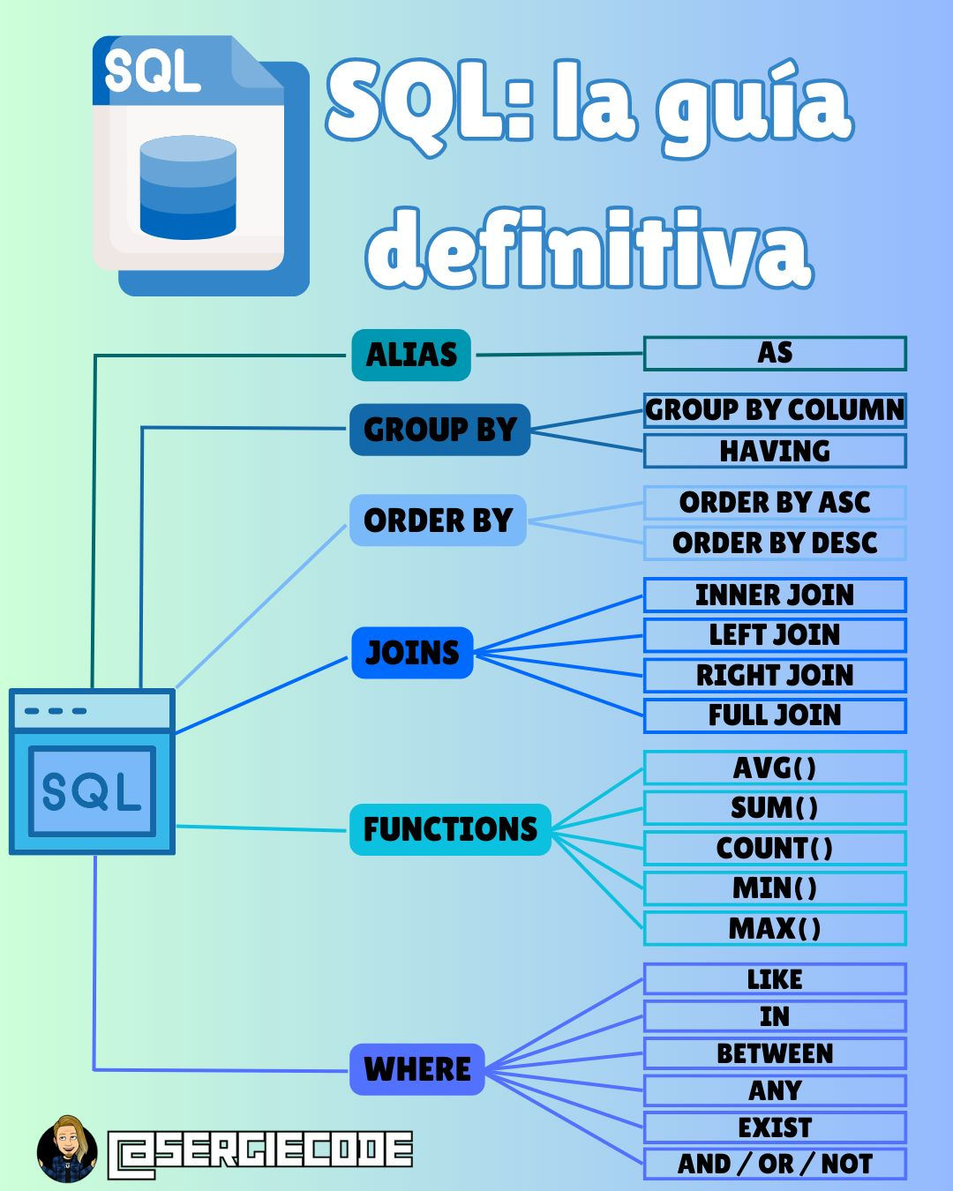
Guía SQL

Slide 10
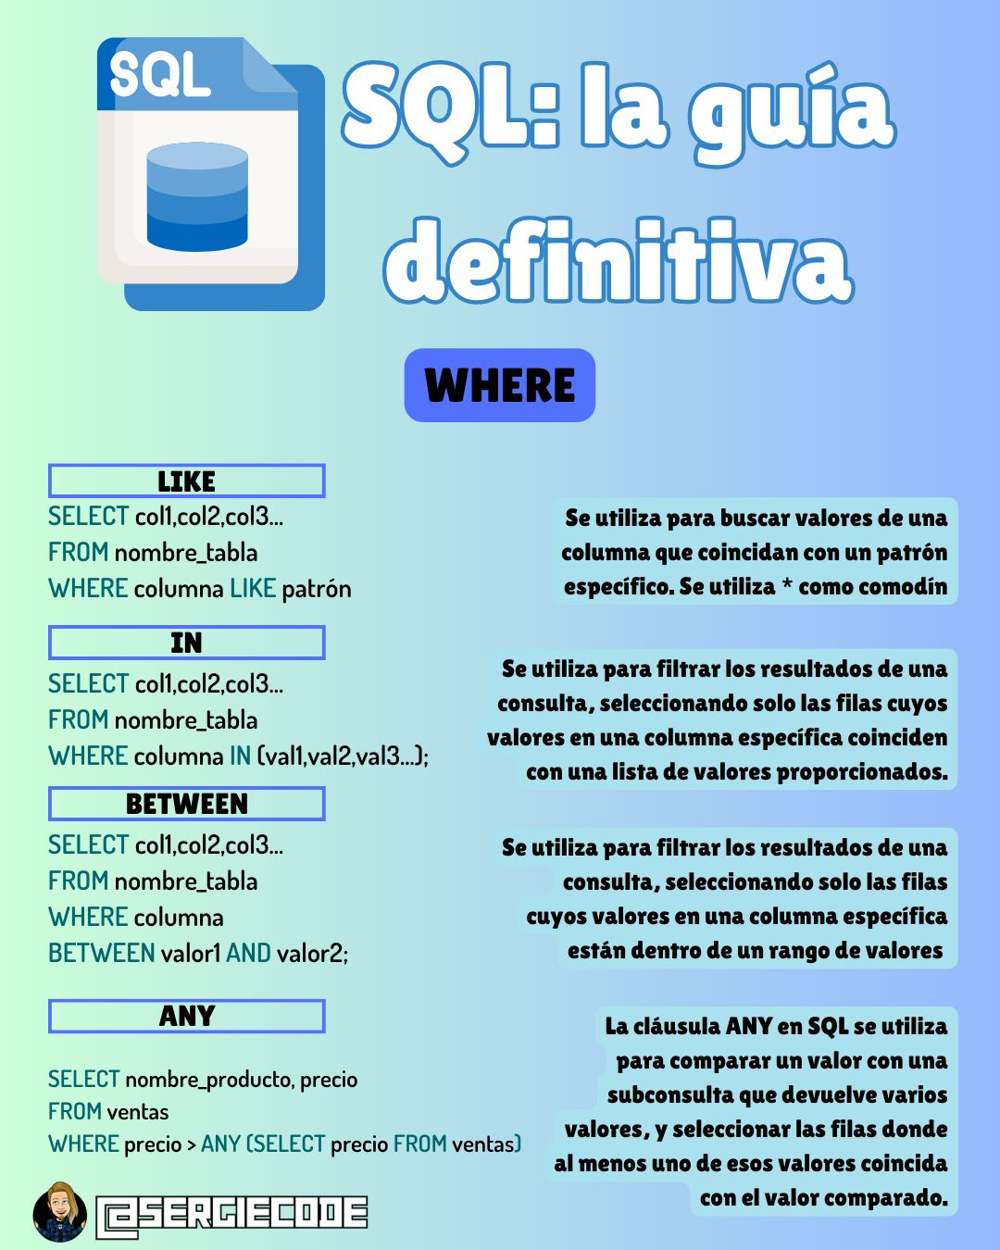
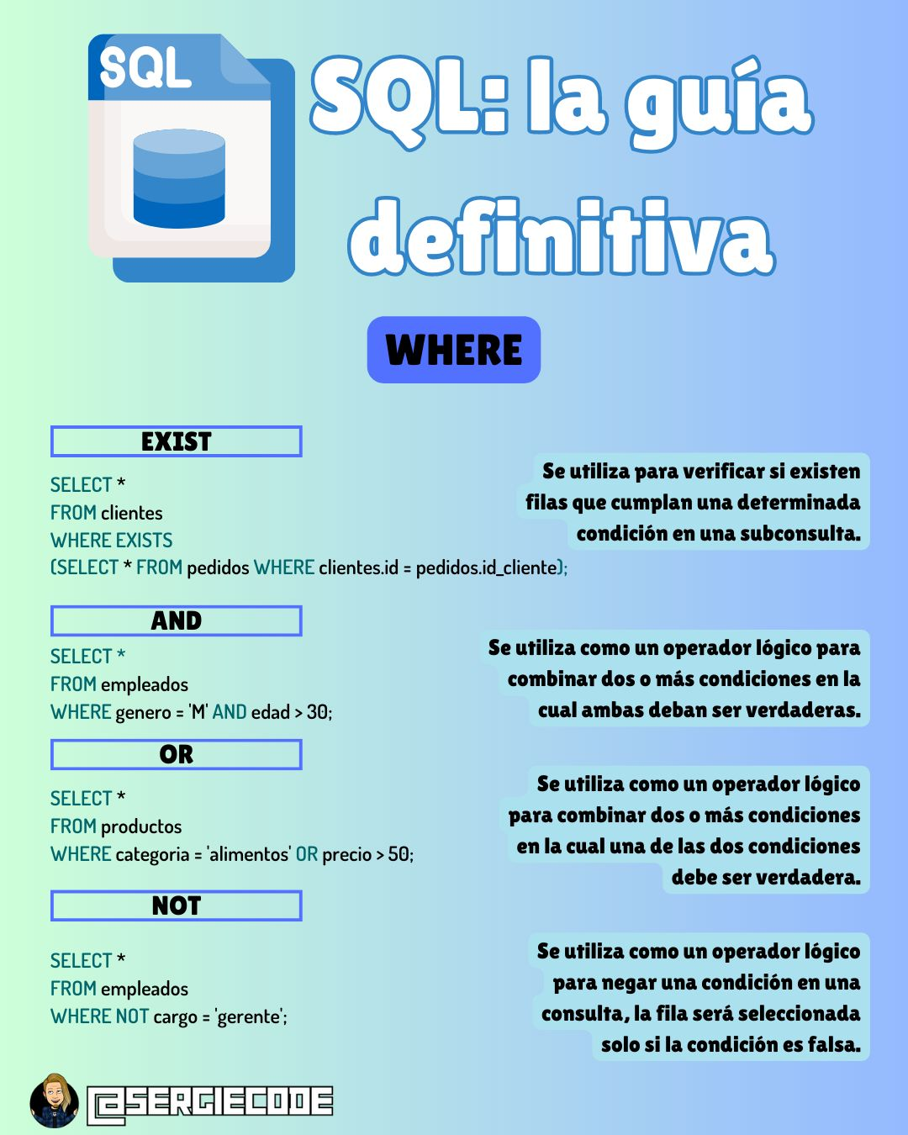
Guía SQL

Slide 11
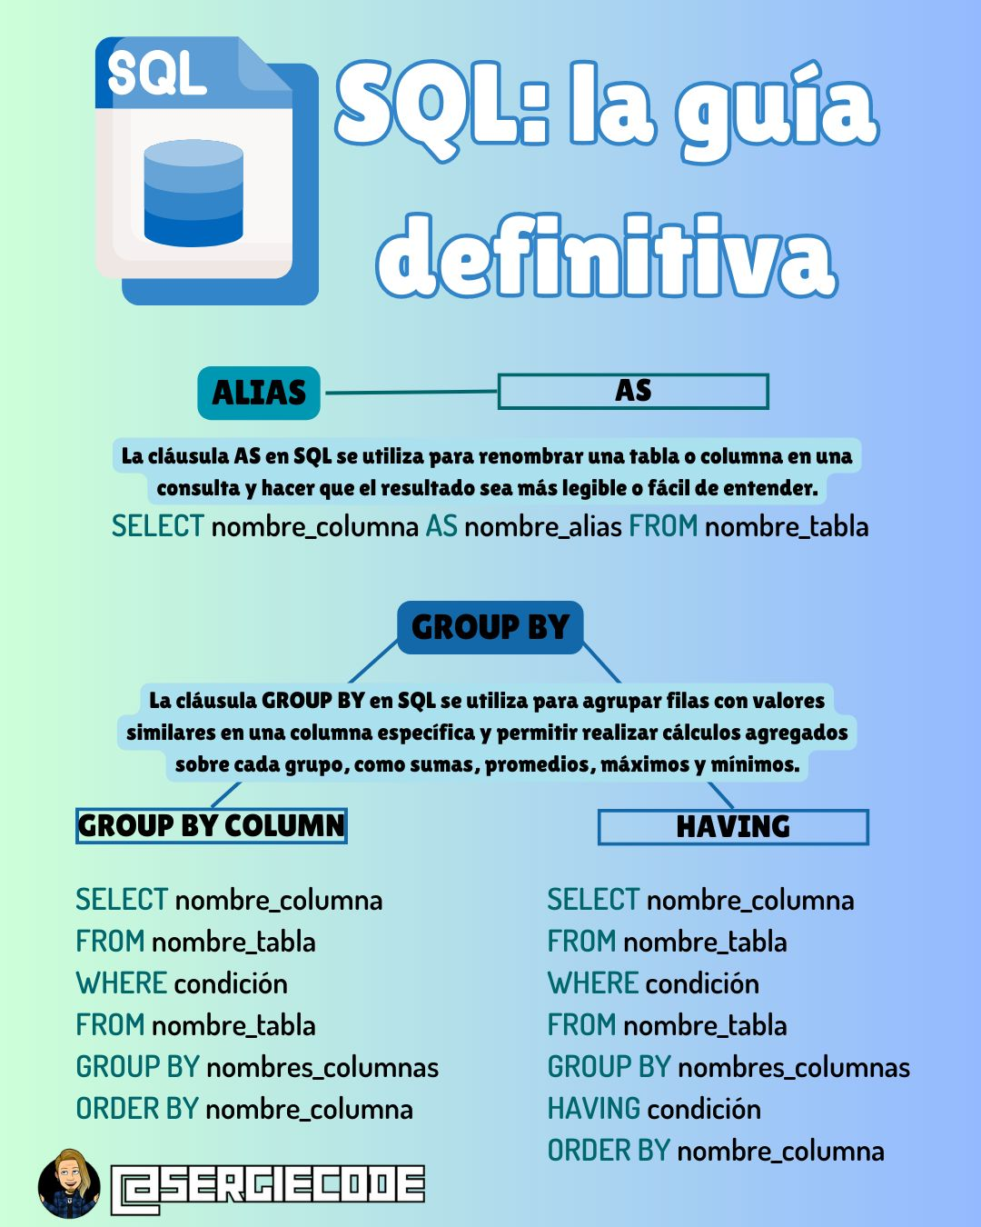
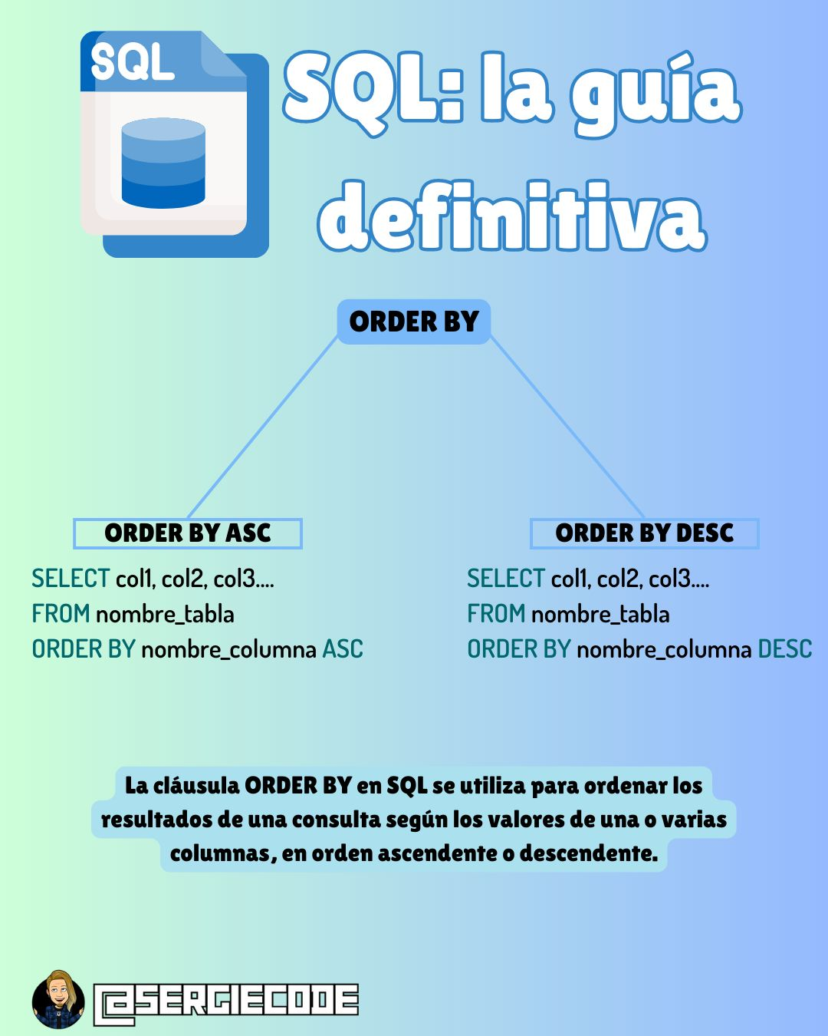
Guía SQL

Slide 12
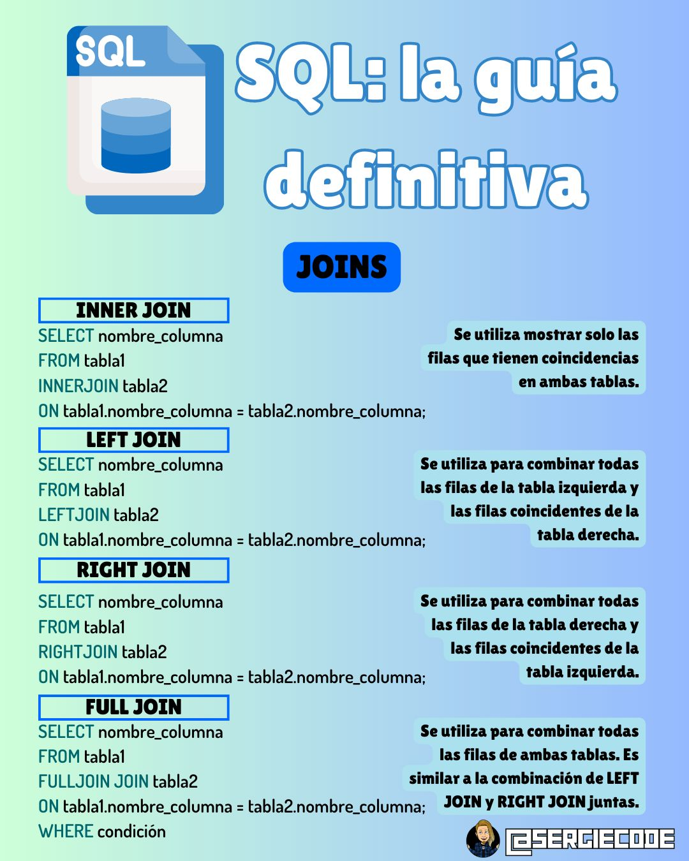
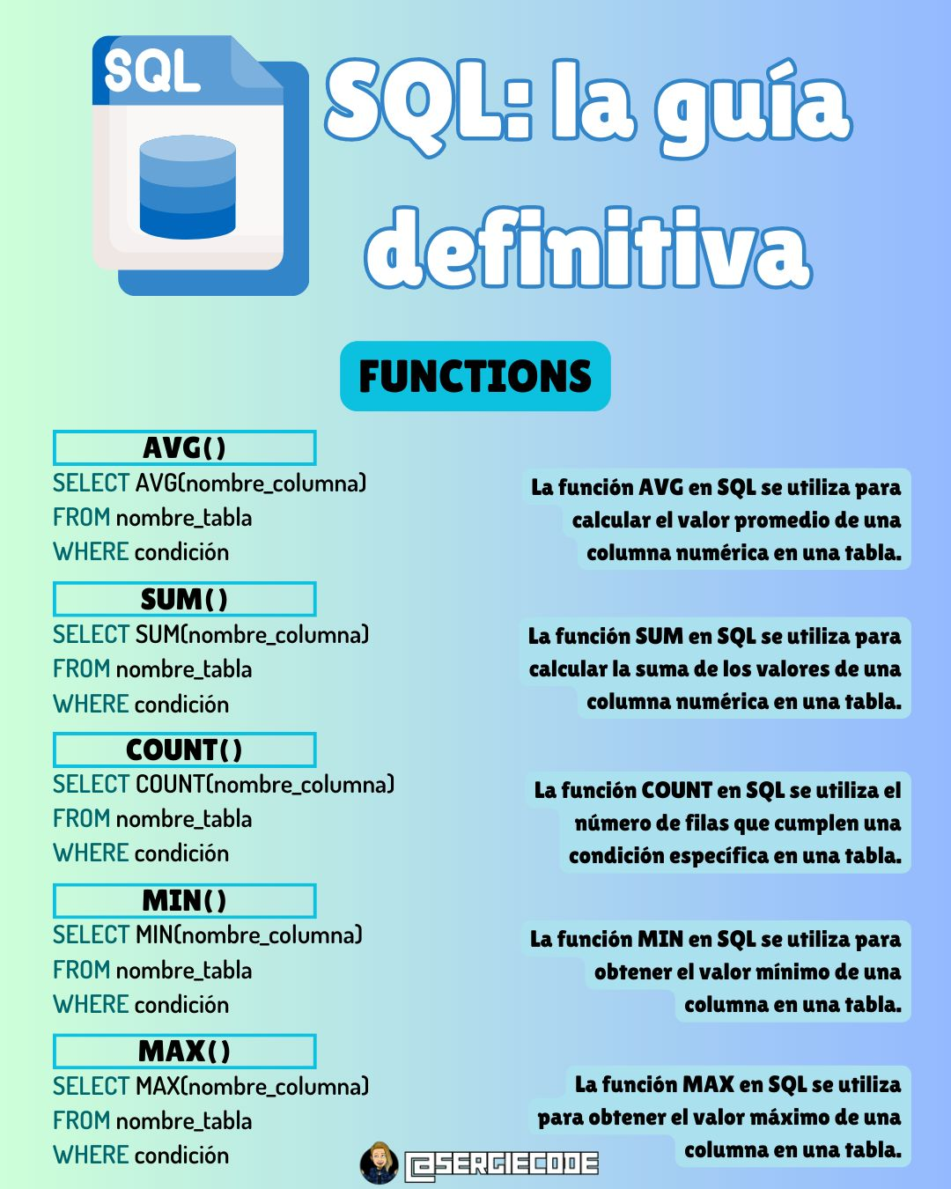
Guía SQL

